Slide 1
2020年06月17日
来源：环球网
北京时间昨天深夜，印度军方表示，又有17名在加勒万河谷肢体冲突中受伤的印度军人由于暴露在零度以下的高海拔地区死亡，印度军人的死亡人数从3名增加至20名。
2020年09月4日
据《今日印度》报道，印度陆军已经在斯潘古尔湖和楚舒勒之间的平原上部署了一个坦克团。印度和中国的坦克已经部署到了距离很近的地方，进入了彼此的射程内”

Slide 2
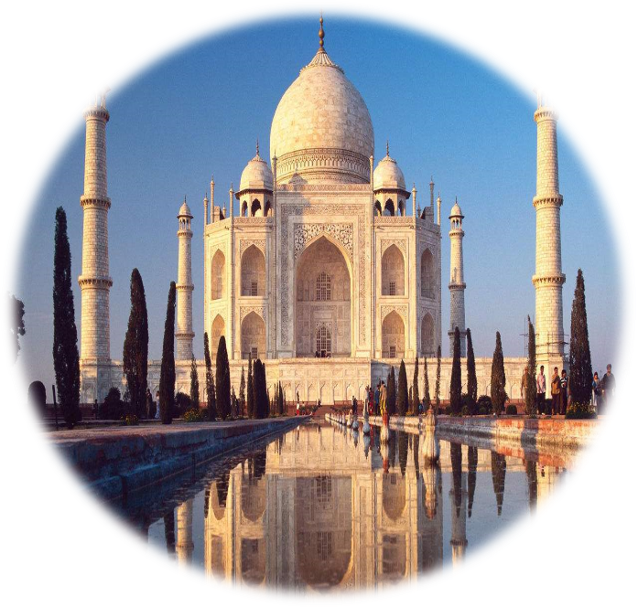
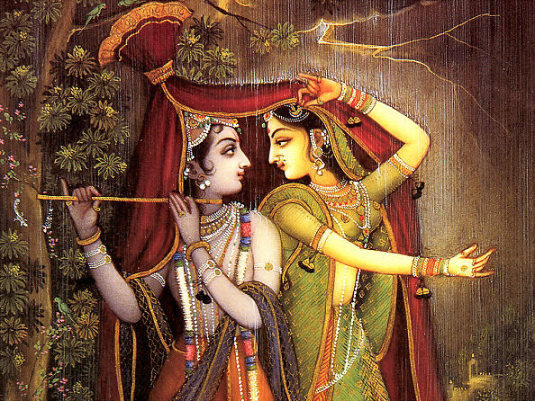
第3课 古代印度
课标：通过种姓制度和佛教的创立，初步了解古代印度社会

Slide 3
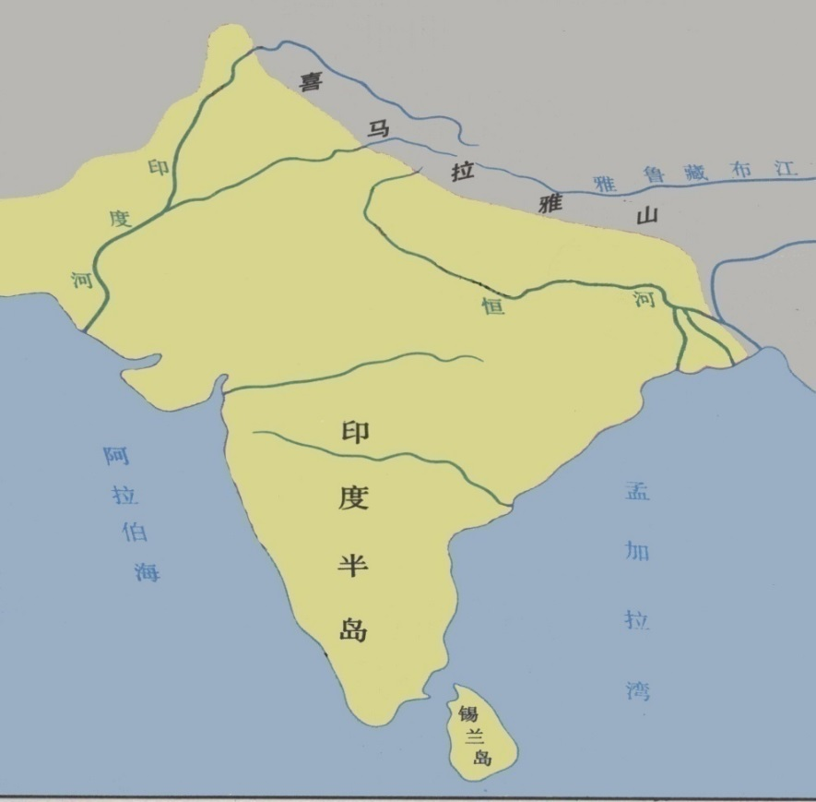
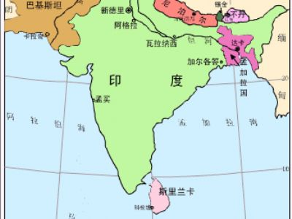
古代印度和今天的印度位置和范围的比较
古印度
今天的印度

Slide 4
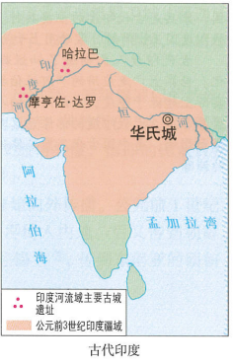
古印度文明发展线索
雅利安人入侵
外族入侵
早期文明
孔雀王朝
约公元前23世纪
约公元前18世纪
公元前1500年
前324年
前187年
哈拉帕
古印度文明的鼎盛时期
摩亨佐·达罗

Slide 5
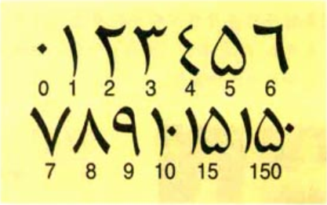
古印度文明成就一：
创造（发明）阿拉伯数字

Slide 6
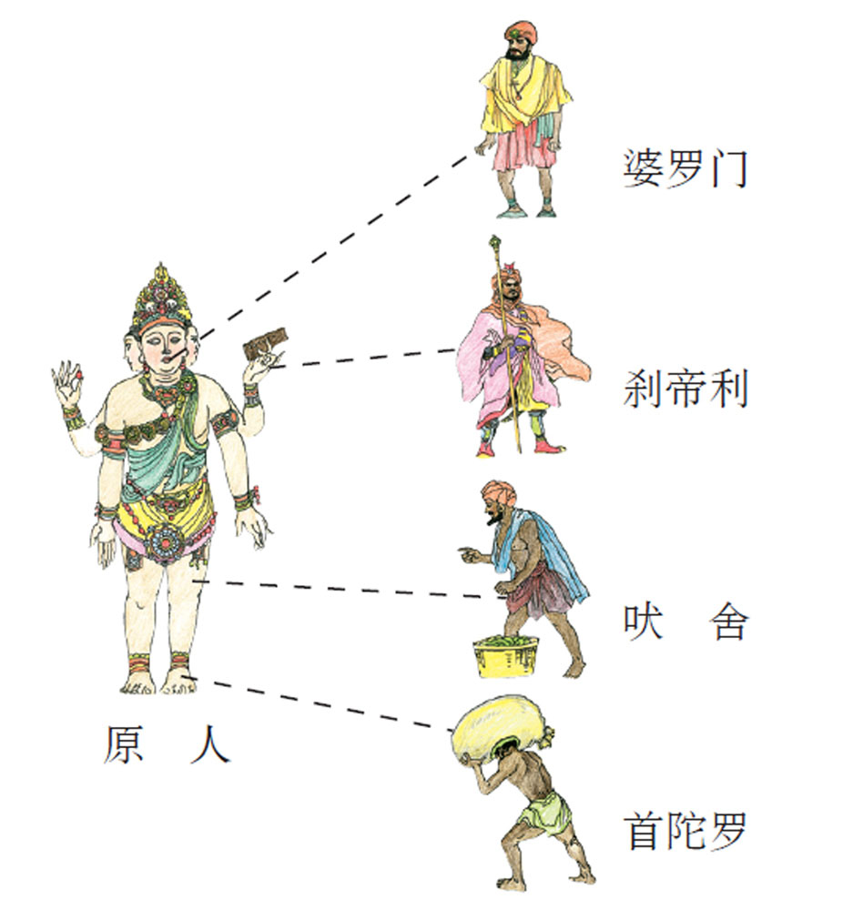
古印度文明成就二：
种姓制度
等级名称 | 代表的社会阶层 （补充） | 权利和义务
婆罗门
掌管祭祀
祭祀、贵族
国王、武士、官吏
掌管军事、行政大权
刹帝利
从事农业、畜牧业、商业
农民、牧民、手工业者、商人
吠 舍
被征服者、贫困破产者
被征服的居民从事农业、畜牧业、鱼业和手工业
首陀罗

Slide 7
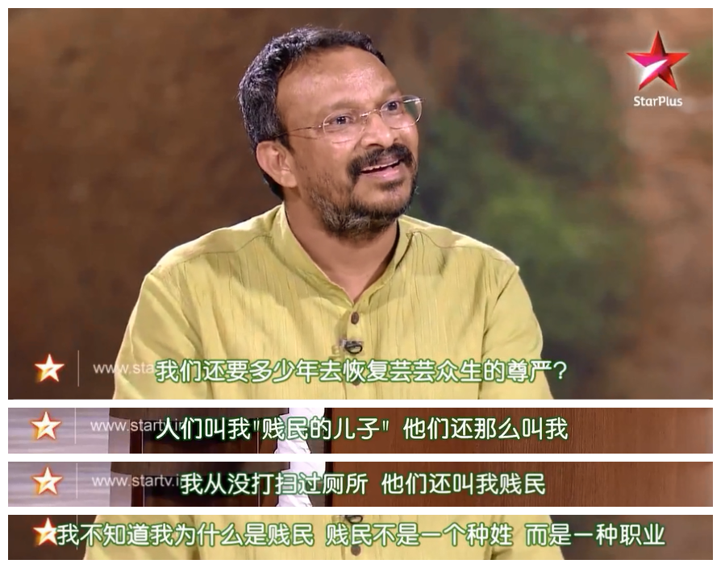
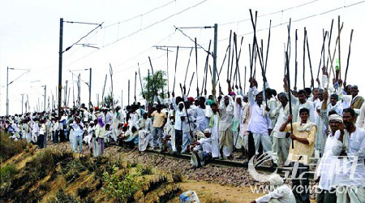
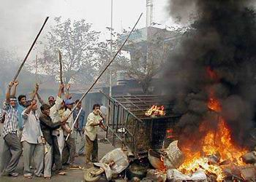
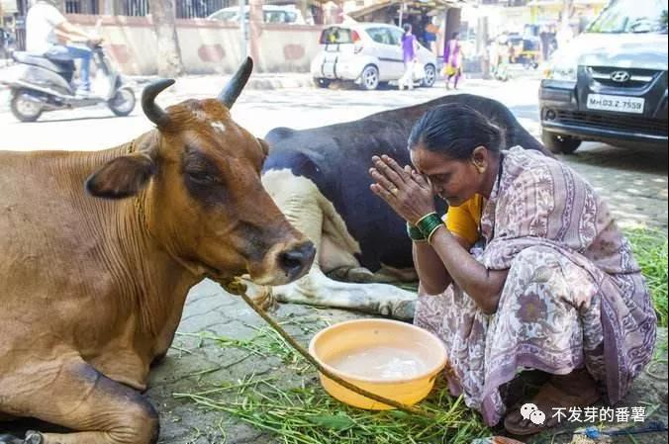
今天的种姓制度
种姓制度引发暴乱不断
贱民的地位甚至还不如牛
Notes:
https://baike.baidu.com/tashuo/browse/content?id=82c735fad8776f2a5bf71946&lemmaId=424985&fromLemmaModule=pcBottom

Slide 8
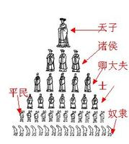
对比中印的两个制度
婆罗门
刹帝利
吠舍
首陀罗
四个等级之外还有最卑贱的贱民
不同点：
相同点：
古印度的种姓制度；中国的分封制
都是奴隶社会的等级制度
国王的权力不同
都是维护奴隶主阶级的利益

Slide 9
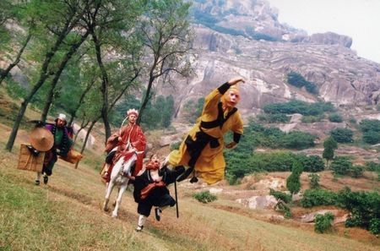

Slide 10
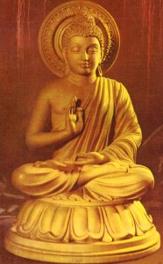
古印度文明成就三：
创立佛教
1．佛教产生的时间、地点、创始人？
2．主要教义（内容）?
3、佛教是何时开始传播、又是如何传播的？你能说出受佛教影响的中国古代石窟吗？
时 间：
地 点：
创始人：
公元前6世纪
古印度
释迦牟尼（乔达摩·悉达多）
“众生平等” “忍耐顺从”

Slide 11
五蕴说：佛陀认为，众生都是由色（物质积聚）、受（感受）、想（知觉）、行（意志）、识（精神活动）物种因素积聚而成。
——摘编自易宁著，《走进古印度文明》,民主与建设出版社，2001年，133页。
反对第一等级婆罗门的特权，提出“众生平等”，不拒绝低种姓的人入教。
获得下层人民支持
四谛（真理）说：四谛即苦谛（人生各种痛苦）、集谛（引起痛苦的原因）、灭谛（消除种种烦恼）、道谛（消除烦恼的道路）。人的一生本质是痛苦的，痛苦来源于个人的欲望，人只有克服了所有这些欲望，才能获得宁静的生活。
——摘编自赖永海主编；业露华，董群著，《中国佛教百科全书 》,上海古籍出版社 , 2000年，9—13页。
宣扬“忍耐顺从”，得到国王和一些富人的支持
获得上层人民支持
Notes:
https://baike.baidu.com/tashuo/browse/content?id=82c735fad8776f2a5bf71946&lemmaId=424985&fromLemmaModule=pcBottom

Slide 12
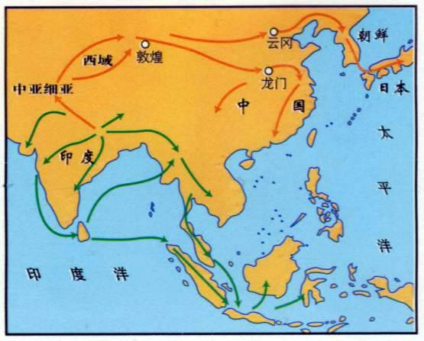
佛教传播

Slide 13
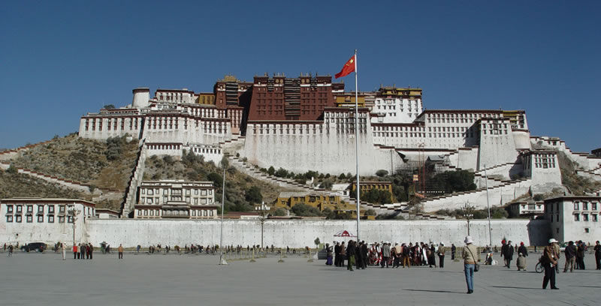
藏传佛教的文化代表——拉萨布达拉宫

Slide 14
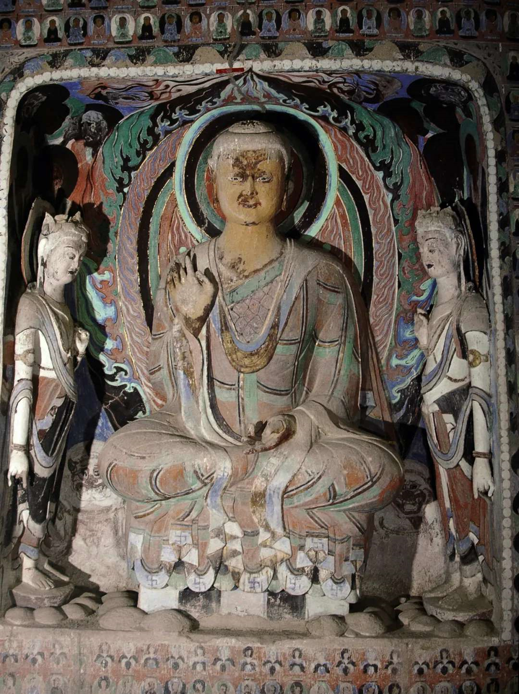
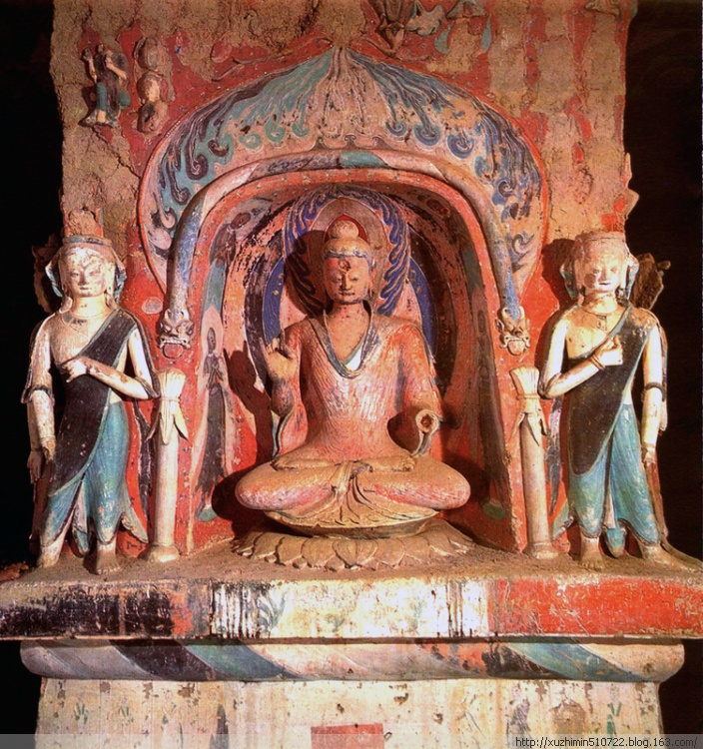
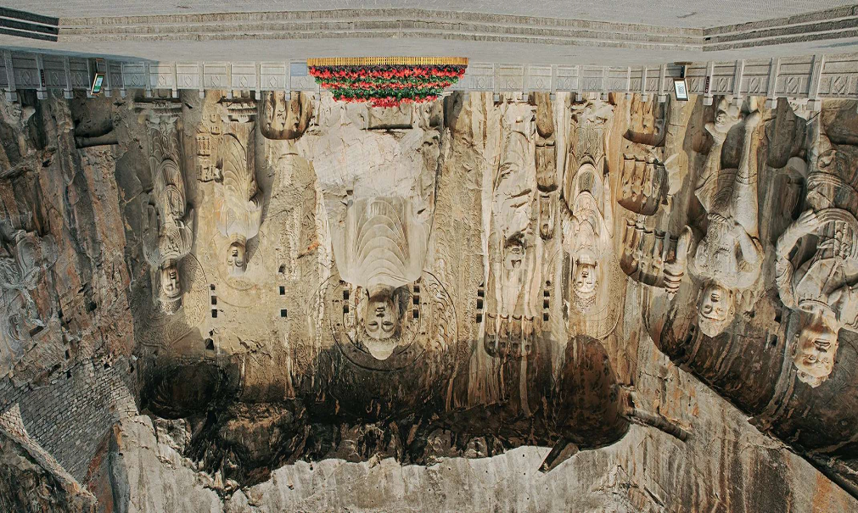
你能说出深受古代印度佛教艺术影响的中国石窟佛像么？
敦煌莫高窟
云冈石窟
龙门石窟

Slide 15
雅利安人入侵
佛教向外传播
佛教创立
外族入侵
早期文明
孔雀王朝
约公元前23世纪
约公元前18世纪
公元前1500年
前6世纪
前324年
前187年
城市国家
种姓制度建立
鼎盛时期
半岛基本统一

Slide 16
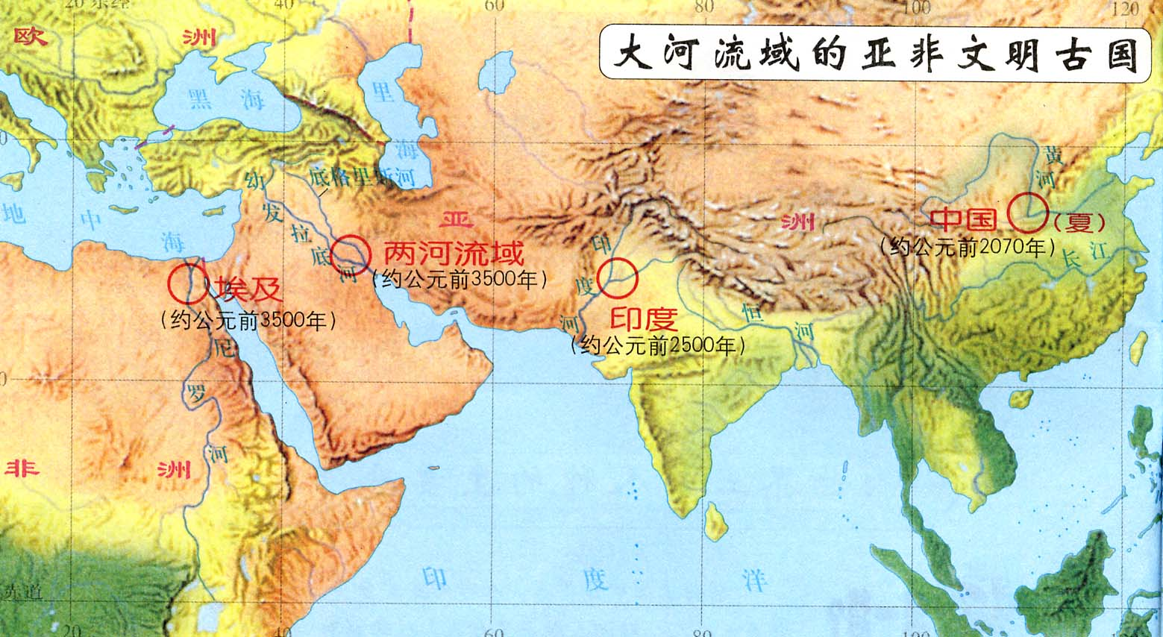
发祥地（大河流域） | 文明古国 | 文明产生时间 | 文明成果

Slide 17
发祥地（大河流域） | 文明古国 | 文明产生时间 | 文明成果
尼罗河流域（非） | 古埃及 | 约 前3500 | 金字塔 象形文字
两河流域 （亚） | 古巴比伦 | 约 前3500 | 汉谟拉比法典 楔形文字
印度河、恒河流域 （亚） | 古印度 | 约 前23世纪 | 种姓制度 佛教 发明阿拉伯数字
黄河流域（亚） | 中国 | 约 前2070年 | 青铜器，分封制，甲骨文

Slide 18
世界上有四大文明古国之说，我们知道，文字、制度、建筑是文明的标志之一，但它并非文明的本质。那么，人类文明产生的根本标志是
A、金字塔、空中花园等世界奇迹
B、奴隶制社会的形成
C、《汉谟拉比法典》等成文法典出现
D古代文字的产生。
B

